Slide 1
La mer en débat
Présentation https://www.debatpublic.fr/la-mer-en-debat
Oceanext - 13 juin 2024 - Nantes

Slide 2
Patrick CHAUMETTE professeur émérite de l’université de Nantes membre de la CPDP-NAMO

Slide 3

Rappel
La Commission Nationale du Débat Public, autorité indépendante, veillant au respect du droit de la participation du public
Information / échanges / restitution / prise en considération de la parole du public
Saisine de la CNDP par le Gouvernement et RTE Réseau de Transport d’Electricité sur la mise à jour des 4 Documents Stratégiques de Façade (DSF)
1er débat public de planification maritime en métropole

Slide 4
Le débat public sur les 4 façades

Slide 5
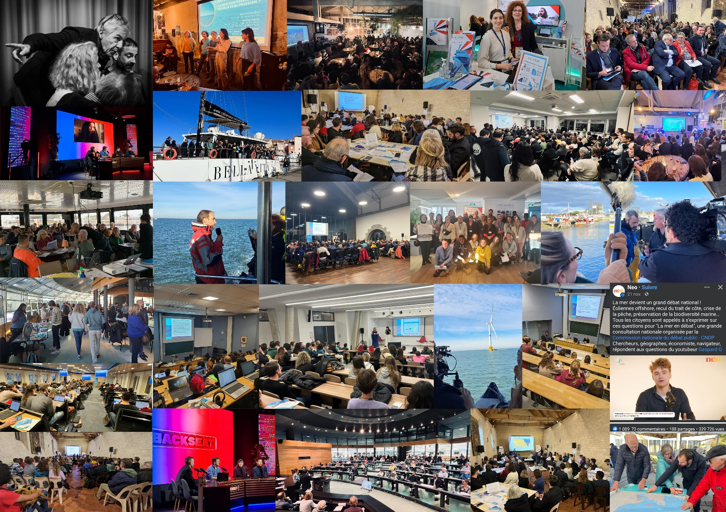
20 novembre 2023 – 26 avril 2024
Plus de 300 événements, des modalités multiples
Plus de 20 000 participants en présentiel
La Mer en 3 D, 400 personnes, dans 5 villes
172 cahiers d’acteurs
Outils en ligne (près de 200 000 sessions de « Faites l’expérience ! »)
Des méthodes inclusives : débats mobiles, Les Petits Débrouillards, association sourds et malentendants, jeunesses, etc.

Slide 6
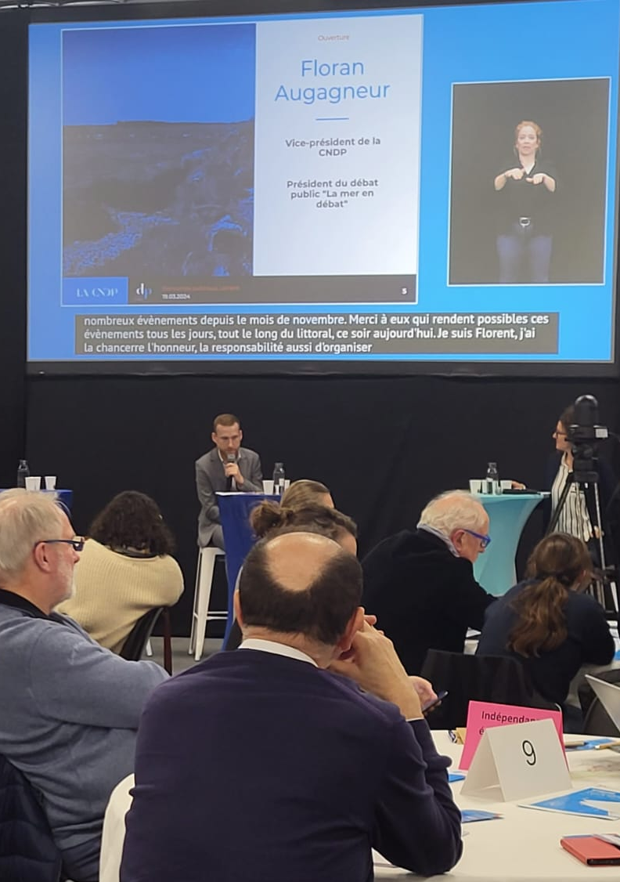
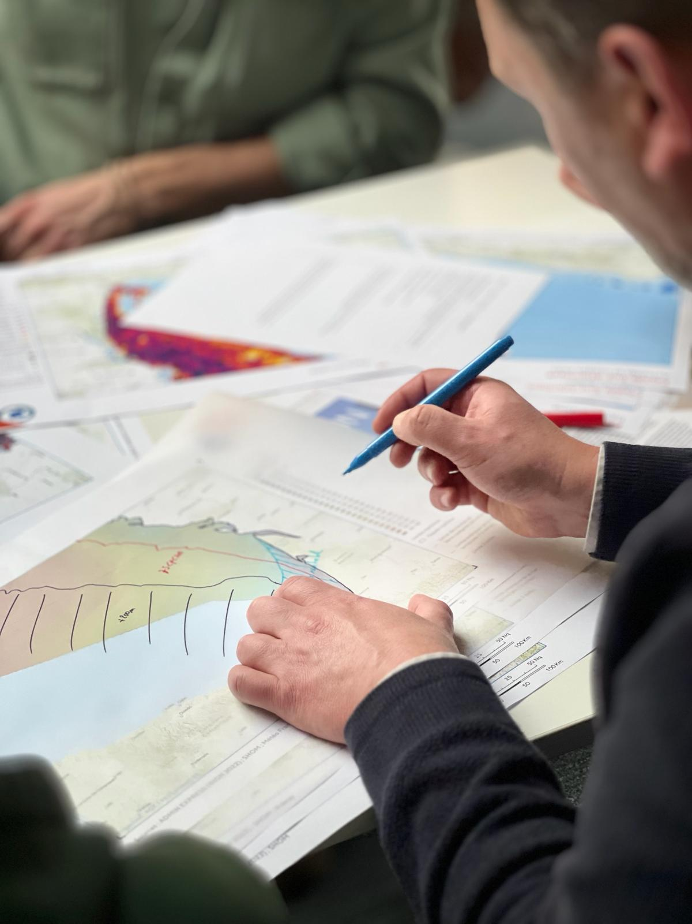
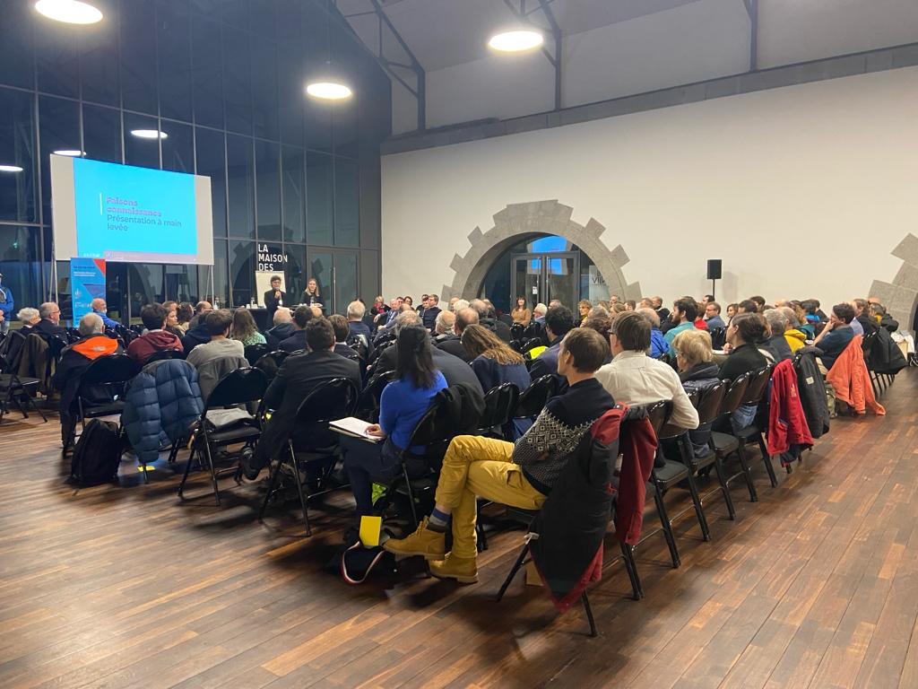
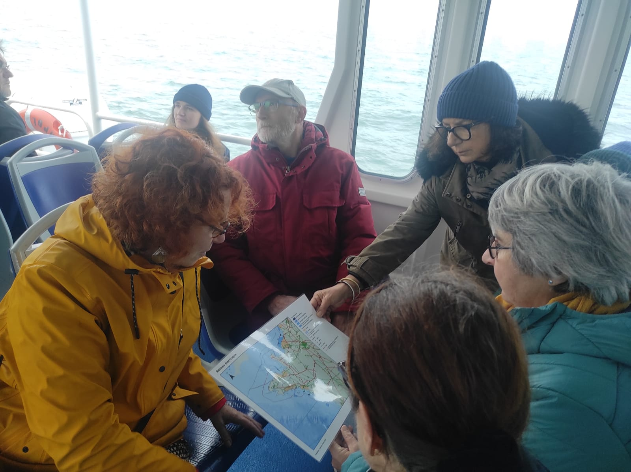
Des modalités plurielles et complémentaires
Rencontres publiques
Webinaires
Ateliers cartographiques
Visites de sites
Débats mobiles
Fresques
etc.

Slide 7
Focus sur le déroulé du débat en Bretagne – Pays de la Loire

Slide 8
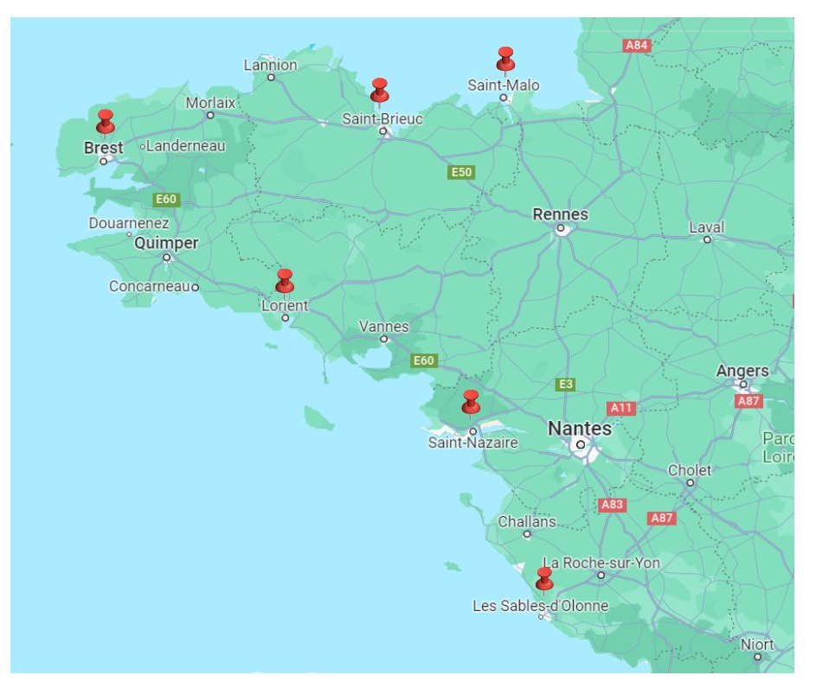
Parcours de la mer Bretagne – Pays de la Loire
Saint-Nazaire
27 novembre – 7 décembre
Brest
13 - 21 décembre
Saint-Malo
27 janvier - 1er février
Saint-Brieuc
12 - 16 février
Les Sables d’Olonne
26 - 29 février
Lorient
18 - 22 mars

Slide 9
Focus sur
Plus de 50 évènements réalisés depuis le 20 novembre
6 rencontres publiques en présentiel
6 ateliers participatifs en visio-conférence
10 visites et débats sur sites
12 débats mobiles
10 ateliers fresque de la planification de la mer
Des travaux avec des universitaires et des masters
Des interventions auprès de scolaires
La participation des publics éloignés
La participation à l’organisation de réunions locales à la demande des acteurs

Slide 10
Cadre général et enseignements principaux

Slide 11
Spécificités de ce débat public
La multitude des sujets abordés ;
L’aménagement d’un espace maritime complexe ;
Le périmètre géographique du débat très étendu ;
La forte dimension prospective (à horizon 2035 et 2050).

Slide 12
Quelques enseignements
L’enjeu de l’information et de la connaissance utile
Le développement de l’éolien en mer et ses conditions
Le changement climatique et la biodiversité
La pêche
La gouvernance
L’outre-mer
La défiance

Slide 13
Les principaux points de débat
Liens environnement et activités humaines
Liens environnement et énergies marines
Liens énergies marines et activités humaines

Slide 14
Focus sur les thématiques discutées en Bretagne – Pays de la Loire

Slide 15
Zoom sur les spécificités du débat sur la façade NAMO
La plus grande façade maritime en termes de linéaire côtier
Une grande richesse en termes de milieux marins et de biodiversité
L’activité pêche la plus importante de France et une filière pêche confrontée à de multiples défis
La part la plus importante de la filière économique éolienne française
Des régions de plus en plus attractives notamment au niveau touristique
La façade où l’Etat propose le plus d’éolien en mer (entre 6 et 9.5 à 10 ans, 2035, et entre 17 et 25GW à 2050)

Slide 16
Principaux points de débat
Environnement et connaissance de la mer 1/2
Consensus général sur l’état préoccupant de la mer dans un contexte de changement climatique (services rendus par les écosystèmes)
Manque de connaissances du milieu marin utiles à la décision
Attente forte pour ne pas débattre seulement de l’éolien
Protection de la mer :
  Système de protection en France : les aires marines protégées : vraiment protégées ?
  Protection forte : conciliation / interdiction ?
  Quel système de gouvernance de ces espaces ?

Slide 17
Principaux points de débat
Environnement et connaissance de la mer 2/2
L’impact des activités sur les milieux marins (direct/indirect) :
  Evaluation ne faisant pas consensus
  Activité de pêche : impacts et évolutions de la filière vers une pêche durable
  Gestion des ports
  Rapports terre/mer : impact des activités terrestres (assainissement, agriculture, industrie, plastique, etc.)
  Le système de surveillance et le contrôle remis en question

Slide 18
Principaux points de débat
L’éolien en mer 1/2
L’opportunité d’un développement massif de l’éolien (rendement, coûts, etc.)
Alternatives à cette proposition de l’Etat (les autres EMR, ENR, sobriété, les autres stratégies possibles)
Économie de l’éolien en mer et retombées sur les territoires :
  Développement de la filière sur la façade : mythe ou réalité ?
  Les taxes et redevances (communes, Communauté de communes, filière pêche, protection environnement)
Développement de l’électricité éolienne en mer : quels enjeux de souveraineté ?

Slide 19
Principaux points de débat
L’éolien en mer 2/2
Développement de l’éolien et articulation avec les autres activités : les zones d’importance pour la pêche (ZIP)
Lien entre paysage et éoliennes en mer, la question du coût / distance
Lien environnement et énergie marine : Manque de connaissances, exemple du parc de Saint Nazaire. Présence d’éoliennes dans les zones protégées ?

Slide 20
Principaux points de débat
La gouvernance
Cohérence de la temporalité des différentes planifications : choix sur le mix énergétique, débats sur la révision DSF et décision sur les 45 GW d’éolien
Cohérence géographique par façade maritime
Finalité du débat et possibilité pour la parole du public d’être réellement prise en compte
La gestion des écosystèmes, protection et complexité française : multiplication des outils et instances
Faire respecter les outils déjà existants et les évaluer plus sérieusement
Expériences locales de gouvernance pouvant servir d’exemple (certains SAGE, des Parc Marins, des PNR, etc.)
Demandes d’instances locales de gestion avec l’ensemble des activités, des usagers y compris les habitants

Slide 21
La suite

Slide 22
La suite du débat public
Le débat public s’est poursuivi jusqu’au 26 avril
https://www.debatpublic.fr/le-debat-est-termine-5676
26 Juin : le compte-rendu final
Juillet-août-septembre : réponses de la maîtrise d’ouvrage
Concertation continue ? Passage de relais ?

